Slide 1
테스트 자동화 과제
아이디어 설명자료
본 문서의 목적.
. 관련 개념의 (지속적) 공유 ->문서화
. 이해 관계자와의 의견 공유
. 반복적인 설명 X

Slide 2
개요1-1. 테스트 자동화란?
테스트 자동화(툴)의 종류(#ISTQB 테스트 자동화 분류)
. 테스트 관리 : NTM,Jira, …
. 테스트 실행 : Selenium, Appium, UFT, CodedUI, …
. 테스트 (분석/)생성 : 테스트 케이스 생성 툴, …
. 테스트 측정 : AppQ, Jacoco, …
테스트 실행만이 자동화는 아님
테스트 자동화(툴)
(X) 테스트를 뭔가 삐까뻔쩍하게 사람이 신경쓰지 않아도 휙휙~해 줄 것 같은 그 무언가
(O) 기존에 사람이 반복적으로 하던 일을 자동으로 해 주는…
기존에 하던 테스트를 자동화하는 게 성공할 확률도, 투자대비 효과도 높음
<= 테스트와 자동화를 섞는 순간 실패할 가능성 ↑

Slide 3
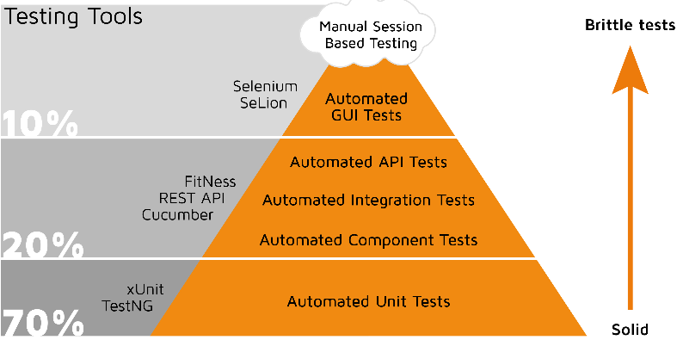
개요1-2. REST API 테스트 자동화의 적합성
지금의 IT 트랜드
(모바일 first)
MSA,
클라우드
DevOps
조직 성격
(지원)
제한적
리소스
REST API 테스트 관련 ‘무언가’
[테스트 자동화 피라미드 ]
테스트 자동화 전략 수립의 기본으로 각 영역의 넓이는 ROI, 양을 의미
테스트 자동화 | 설명 및 특징 | 우리 상황 고려
GUI | . 작성 및 유지보수 공수가 많이 드는데 비해 효과가 적음 . 테스트 영역, 기술 스킬이 많지 않아도 최초 도입이 비교적 쉬워서 테스트 자동화를 처음 고민하는 조직이 접근하는 경우가 많음 . UI영역의 의존성이 높은데 비해, UI의 변경이 심해 유지보수가 어려움 . 테스트(실행)가 느림 | . 스크립트 작성/유지보수 인력 없음(SDET?) . UI가 없는 제품 등
API | . 비교적 자동화하기 쉽고, API 또는 로직 레벨의 인수테스트가 가능 . 개발 코드와 별개로 스펙 기반 테스트 접근 가능 | . 스크립트 작성/유지보수 인력 없음(SDET?) . N스크린,MSA 등의 환경에 반드시 필요한 테스트 자동화 영역
단위, 컴포넌트 | . 개발자가 개발과 테스트 코드 작성을 동시에 진행 . 초기 러닝커브는 있으나 효과가 즉각적이고, 다양한 용도로 활용 가능 . 개발코드와 밀접하게 연관되어 있어 다른 사람이 작성하기 어려움 | . 개발자의 개발 마인드셋 변화 필요 . 서버 로직의 단순화, 클라이언트 기술 발달로 새로운 정의 필요
20-40%

Slide 4
추가2-1. CI에서의 REST API 테스트
Continuous Integration
iOS 모바일
안드로이드 모바일
웹 포탈
Open API
(예: 빅데이터 API같은)
(REST) API
테스트 영역
클라우드
API Gateway
서로 정해진
‘약속’을 지키는지
확인하는 테스트
MSA
가
MSA
나
MSA
다
단위 테스트
영역

Slide 5
추가2-2. CD에서의 REST API 테스트
Continuous Delivery, Deploy?
1
2
3
개발
서버
(dev)
테스트
서버
(stg)
운영
서버
(prod)
신규 feature 반영
신규 feature 반영
(REST)API 테스트
(REST)API 테스트
자동 테스트
서비스환경
(REST)API 테스트
branch #develop
branch #release
*2,3
1
#master
단위 테스트
개발자
개발환경

Slide 6
본론2-1. 역할과 투자 리소스에 따른 자동화 유형(제안)
(구현) 공수
항목 | 방법1. 자산 및 가이드 | 방법2. 자동 검증 툴 | 방법3. 수동실행 후 자동화화 | 방법4. 테스트 코드 생성 툴
설명 | . 기존(2017년)에 SDET이 수행한 REST API 테스트 코드와 가이드(스펙,Swagger)를 자산화하여 가이드 . 기존 또는 신규 교육과정에 포함 가능 . 필요 공수 최소 | . REST API 스펙을 기준으로 실제 API를 호출하고 결과가 스펙 정의된 스키마와 동일한지 자동으로 검증하는 툴 (#참조.DREDD) . 필요 공수 중간 | . 웹 GUI 상으로 Phase 1) 웹 GUI를 제공해 주어 (#참조 SwaggerHub) 수동으로 REST API를 테스트하고 결과를 확인 Phase 2) 수행한 호출/결과를 선택 저장해서 이를 회귀/반복 테스트로 활용 | . SDET 등 실제 테스트 수행자가 작성하는 코드를 스펙 기반으로 분석 후 최대한 자동생성해 주는 툴
강점 | . 별도 공수 최소 . REST API 수준 상향화 | . 테스트 수행 비용 최소화(자동실행) . 특히 운영/버전 업 되는 환경에서 스펙과 실제 기능 간의 동기화 자동 검증 | . REST API를 테스트하고 이를 바로 회귀 테스트 셋으로 활용하는 전체 라이프 싸이클 지원(현재까지는 유사 툴 없음) | . 구현 공수가 많이 들지 않음 . 테스트 수행 인력에게 최소한/필요한 테스트 설계/ 코드 작성 가이드 제공
약점/ 제약사항 | . 현재 REST API 개발 품질 수준이 낮아 전파되기 쉽지 않음 . 실제 결과물에 대한 영향 제한적 | . 스펙 작성 수준이 높아야 함 . 스펙 정보만으로 호출/결과 반환에 이슈가 많을 것으로 생각 됨 . 관련 생태계(API Gateway? 같은)와 연계 필요 | . 구현 공수 많이 필요함, 관련 생태계(API Gateway? 같은)와 연계 필요 . 누군가가 테스트를 하고, 회귀 테스트화 해줘야 함. 이 사람의 역할에 의존성이 너무 큼 | . 별도 제품별 표준화 커스터마이징 작업 필요, 추가 코드 작성 공수 필요 . 별도 스크립트 작성/ 유지보수 인력 필요
효과 | . 실제 결과물에 대한 영향 제한적 | . 스펙과 기능간의 동기화 검증 위주로 효과가 그리 크지 않음 | . 제대로 적용될 경우 테스트 효과 및 툴 자체, 관련 생태계 마케팅 효과 큼 | . 기존 테스트 인력의 공수 절감
테스트 효과
“테스트는 투자한 만큼. 테스트 자동화는 기존에 사람이 테스트를 하고 있었어야!!”

Slide 7
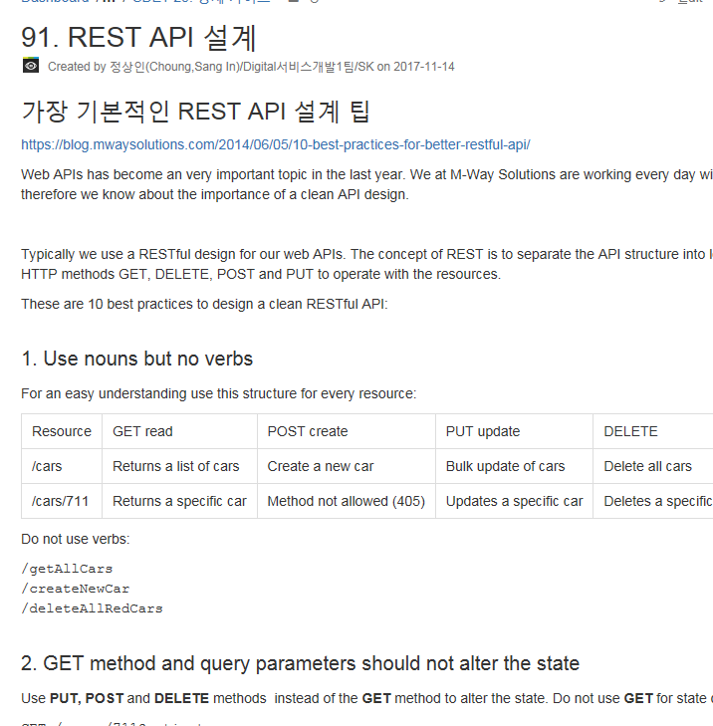
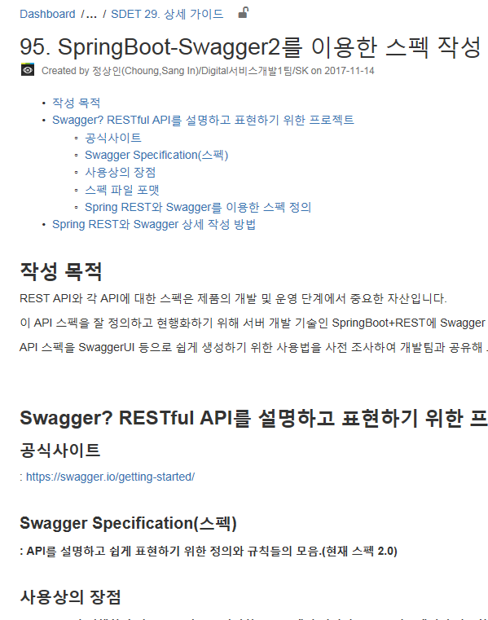
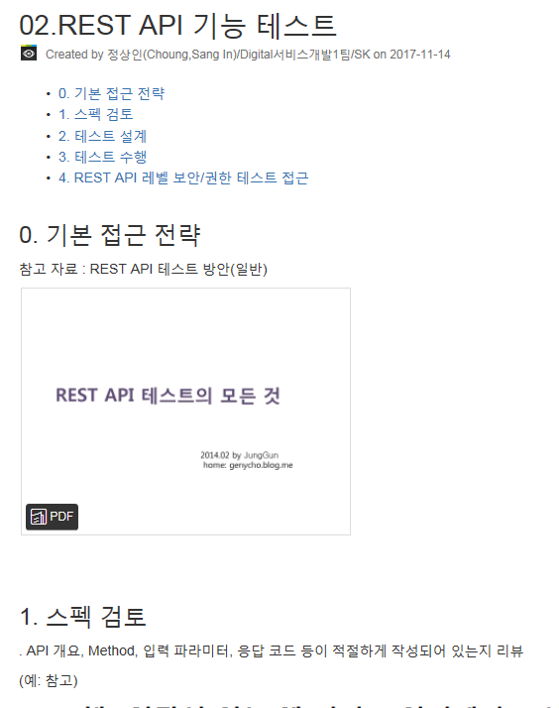
방법1#참조 2017년 자산
2017년 수행 자산을 기반으로 한 가이드
[ REST API 설계 가이드 ]
[ REST API 스펙 작성 가이드 ]
[ REST API 테스트 ]

Slide 8
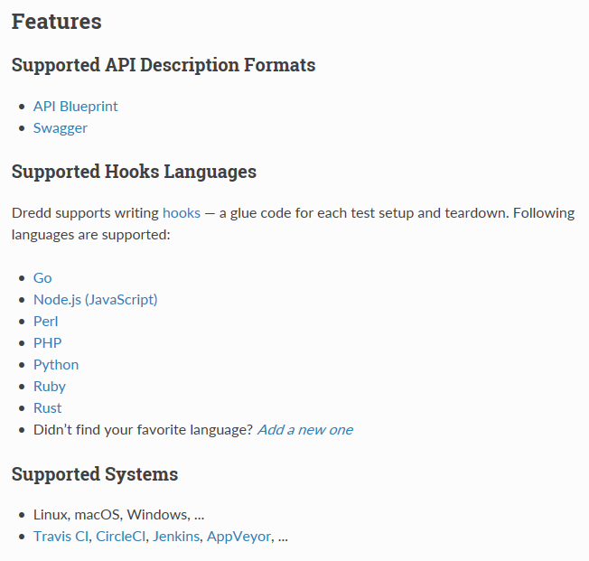
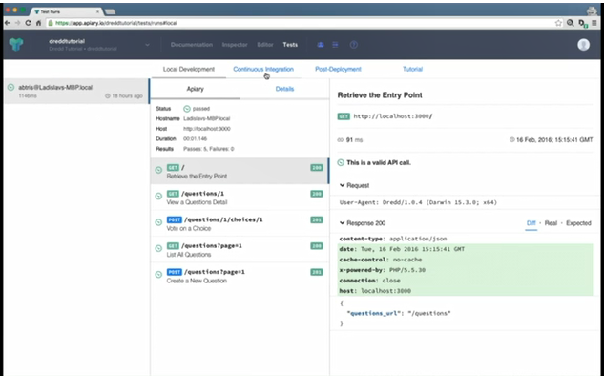

방법2#참조 Dredd
. 오라클 클라우드의 API 관리 툴인 Apirary 내장 테스트 툴
. 스펙과 실제 기능간의 비교 검증 등을 수행
. http://dredd.readthedocs.io/en/latest/, https://blogs.oracle.com/integration/test-your-swagger-api
https://docs.oracle.com/cloud/apiary/api_101/dredd-tutorial/index.html

Slide 9
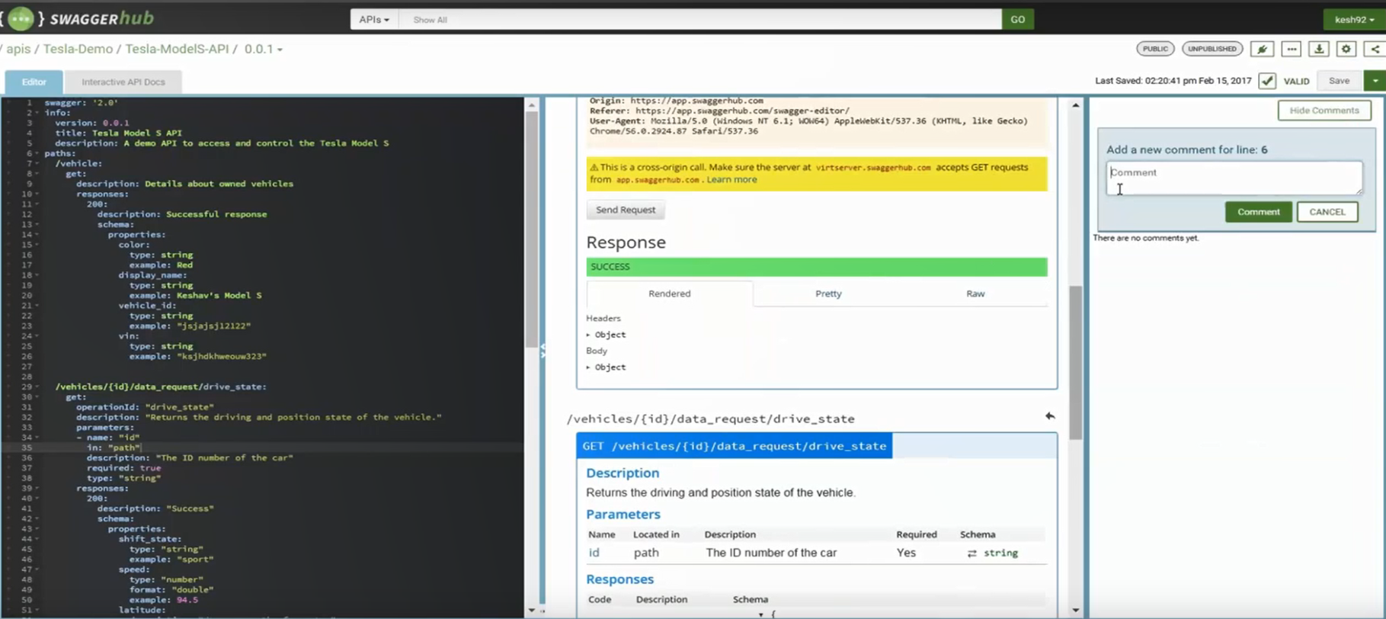
방법3#참조 SwaggerHub
. REST API 설계>구현>테스트>유지보수 전체를 지원하려는 Swagger의 툴
. 웹 GUI 상에서 스펙을 설계->서버,클라이언트 코드 생성 -> 실행 (https://swaggerhub.com/)
. Swagger 의존성…

Slide 10
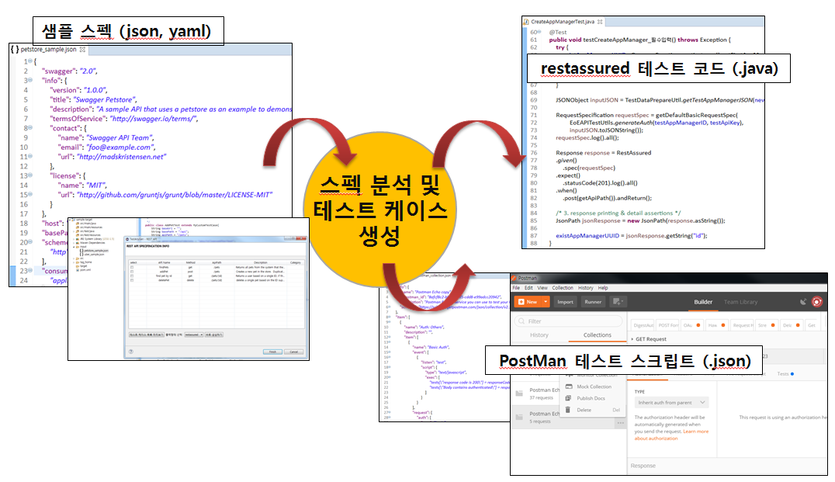
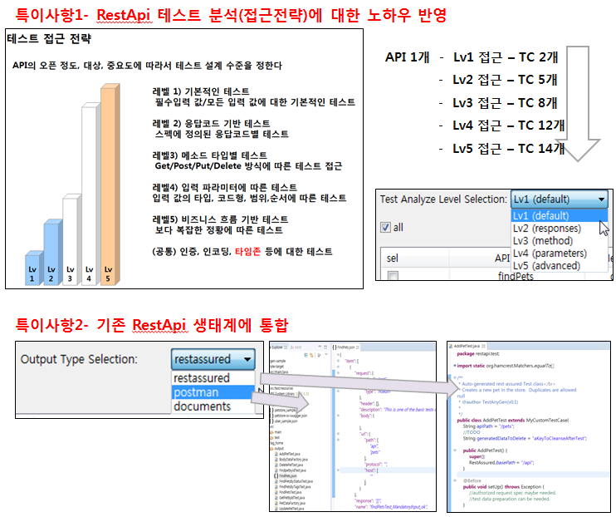
방법4#참조 In-house 툴, 테스트 코드 자동생성 툴
. In-house 툴, 테스트 코드 자동생성 툴
. Swagger 스펙을 분석하여 적절한 테스트 케이스를 분석하고, 템플릿 기반으로 테스트 코드/스크립트를 생성해 주는 툴

Slide 11
기타. 테스트 자동화에 대한 개인 생각
이전 회사에서 테스트 조직을 없애고, 테스트 자동화가 이를 대체한다는 접근…
테스트와 자동화는 다른 일, 자동화 툴 개발과 테스트는 더더욱 다른 일
테스트 없이 테스트 자동화 툴은 쓸모가 없고,
툴이 아무리 좋아도 현장에 적합하게 사용하는 것이 중요
테스트 자체에 의미가 있음.
= 이클립스 IDE가 개발을 돕는 툴이라면, 실제 그 툴을 이용해 작성하는 개발코드가 중요

Slide 12
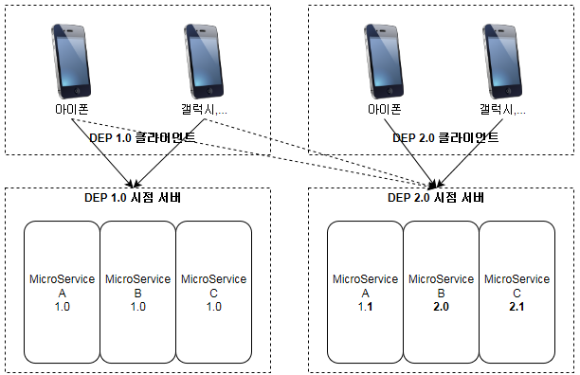
추가1. 2017년 사례 자료 중 REST API 부분
(eoe, DEP 사례) REST API 테스트 자동화의 필요성
개발단계 :
이질적인 두 영역(서버/클라이언트) 간
스펙과 자동화 테스트를 통한
커뮤니케이션 지원
REST API 테스트 자동화
운영단계 :
스펙과 자동화 테스트를 통해
서버와 클라이언트간의 변경을
투명하게 모니터링하게 일관성있는
기능 제공을 보장

